Slide 1
基于Logisim实现的
推箱子小游戏
推萝卜队：周泽同 瞿明睿 朱俊凯

Slide 2
目录
选题说明
团队分工
实现展示
系统设计/软件
系统设计/硬件

Slide 3
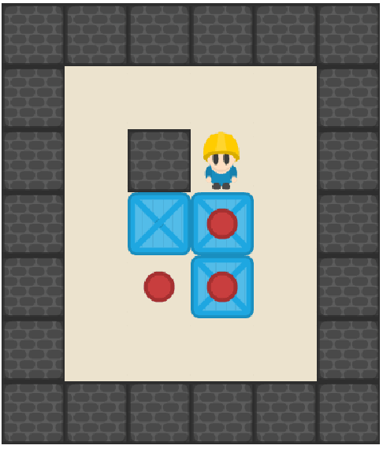
选题说明
推箱子是一款容易实现的益智小游戏，主要由墙、地板、人物、箱子、目标点五个元素组成，通过人物的上下左右移动将箱子推至目标点即可通关。
我们利用Logisim模拟CPU，LCD组件作为显示输出，中断作为人物移动方法输入，实现了一个推箱子游戏。
游戏流程为先启动CPU，然后输入关卡数，点击GO，接着点击移动方向的按钮进行游戏，直到胜利。
推箱子示意图

Slide 4
团队分工
周泽同：项目组长。设计整体方案，负责编写带有内联汇编的c语言代码实现程序逻辑。
瞿明睿：项目成员。设计美术、地图，设计DMA实现地图数据加载。
朱俊凯：项目成员。设计额外的CPU硬件逻辑以满足程序需求。

Slide 5
实现展示

Slide 6
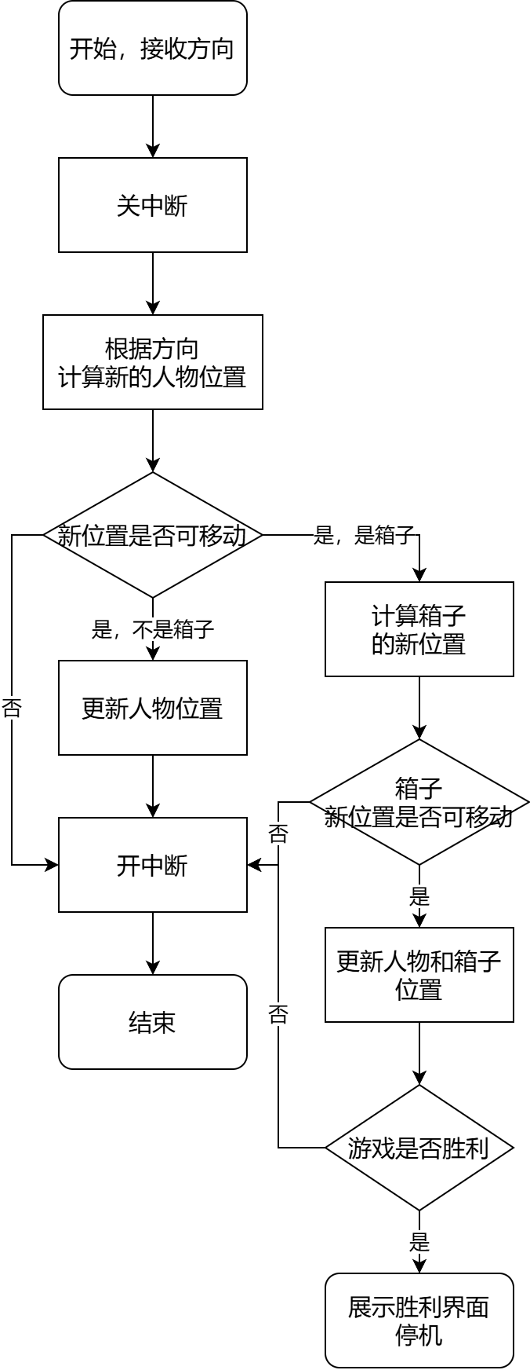
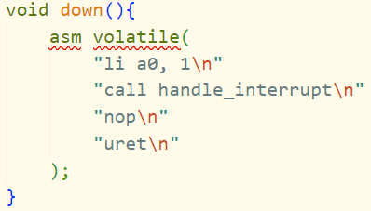
系统设计/软件
推箱子游戏的逻辑判断比较复杂，故选择编写带有内联汇编的c语言代码，再通过riscv32的编译器和汇编器转变为机器码，并且CODE和DATA实现分离，可以很轻松地添加地图。
处理移动中断的流程如右图所示，代码中有四个中断函数，但是通过传递参数的方式调用同一个函数。如下图所示。

Slide 7
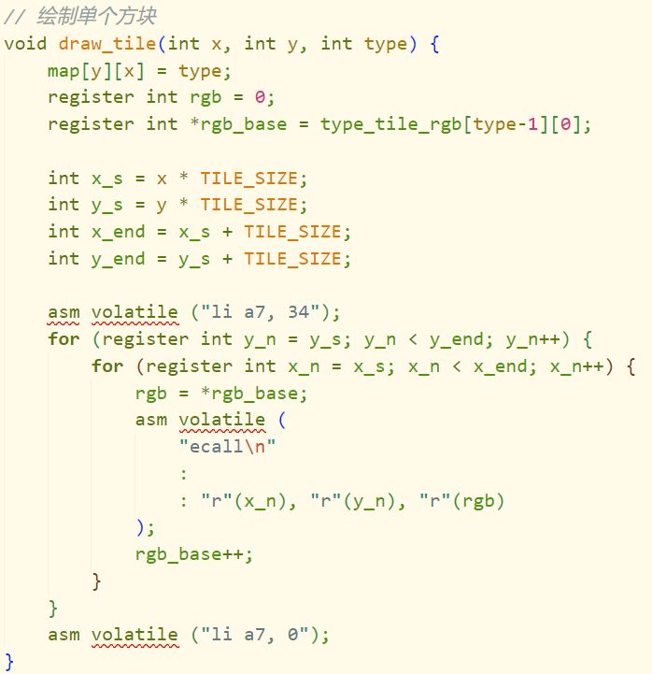
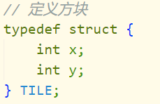
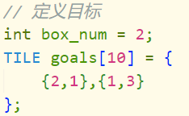
系统设计/软件
设计过程中一个很大的问题就是Logisim模拟的CPU频率过低，运行状态下只有约500hz，而LCD屏幕一次只能画一个像素点，所以设计一个方块为6x6的像素，同时在代码中优化运行速度，如右图所示，使用寄存器存储变量。
最后对于胜利的判断，设计方块结构，在DATA中，需要把人物和目标点的坐标设置为全局变量，给出目标点个数和结构数组，每次遍历数组查看地图上对应位置是否有箱子。
胜利后在LCD屏幕上画出“WIN”字样，游戏结束。

Slide 8
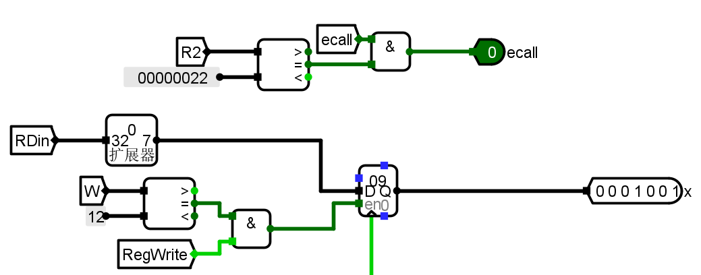
系统设计/硬件
扩充原来riscv指令集：AUIPC, LUI, BLT, BGE。
更改ecall指令：当a7 = 34时，读取s1, s2, s4的值作为LCD屏幕的y, x, rgb值，并且为LCD屏幕提供使能信号。读取寄存器方式：额外设置三个寄存器，当对应寄存器写入时，同时向额外的寄存器写入，读取时读取这三个寄存器即可。

Slide 9
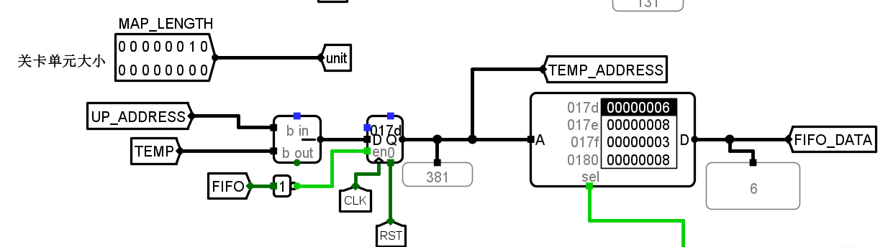
系统设计/硬件
更改中断方式：中断状态时屏蔽中断信号，即在一个中断的进行过程中再次移动是完全无效的，不会导致接下来的移动。
增加DMA：原版CPU的RAM地址空间小，无法存储过多地图，而且每次都要加载镜像十分不便，所以额外设置一个ROM存放地图数据，每次选择关卡后通过DMA将ROM中对应关卡的地图数据写入到RAM中，速度十分快。详细电路请看源电路文件

Slide 10
谢谢观看
指导老师：谭志虎

